Slide 1
اهلا وسهلا ومرحبا بكم

Slide 2
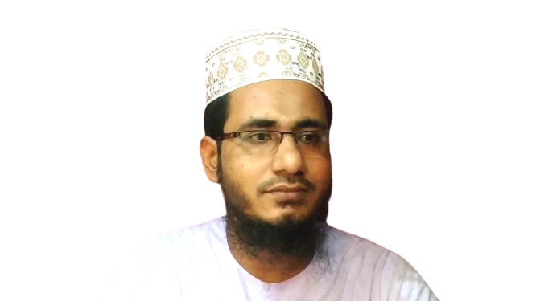
تعارف المدرس
محمد جعفر علي
المحاضر اللغة العربية
المدرسة العالم الادرش برامبور
ساندبور سادار ,ساندبور.
رقم الجوال : 01814241162
البريد الالكترونى : mmzafar62@gmail.com

Slide 3
عنوان الدرس :
الصف العالم
اللغة العربية الاتصالية
الوحدة الثالثة
الدرس الأول
التاريخ: م13.09.2020

Slide 4
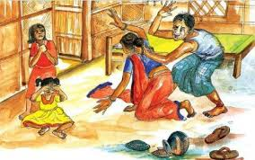
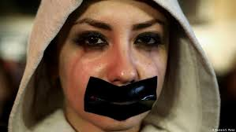
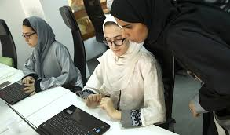
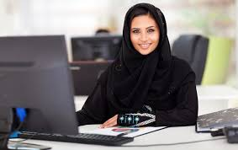
انظروا الى الصور:
ماذا تنظرون؟
المرأة فى الظلم والأمن

Slide 5
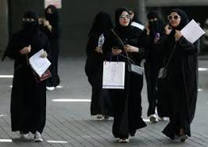
اعلان الدرس :
المرأة وكيف عاملها الإسلام

Slide 6
النتائخ من الدرس
يستطيع الطلاب بعد انتهاء هذا الدرس –
• ان يبين حقوق المرأة قبل الإسلام وبعده.
• ان يبين الألفاظ المفردات مع الجمع ويستخدمه فى الجمل.
• ان يقول مرادف الكلمات من النص.
• ان يعين صيغ الماضى والمضارع من النص .

Slide 7
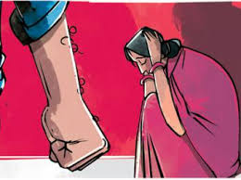
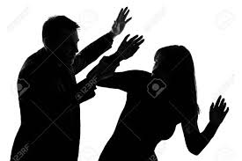
النص المدروس
بعث الله سيدنا محمدا صلى الله عليه وسلم بدعوة عظيمة، فأوقف الظلم الذى كانت المرأة تعيش فيه. وحدد لها مكانها الطبيعى، واعلن انها والرجل فى دين الله سواء. حيث قال تعالى : ‘‘يايها الناس اتقوا ربكم الذى خلقكم من نفس واحدة وخلق منها زوجها وبث منهما رجالا كثيرا ونساء واتقوا الله الذى تسائلون به والأرحام إن الله كان عليكم رقيبا’’. وكلمة الناس فى الأية للرجال والنساء.

Slide 8
النص المدروس
كانت عادة العرب قبل الإسلام، ألا تأخذ المرأة شيئا فى الميراث وكانوا يقولون ‘‘لا يرثنا إلا من يحمل السيف، ويحمى البيضة“. فإذا مات الرجل ورثه إبنه فإن لم يوجد، فأقرب الرجال إليه ابا كان، أو اخا، أو عما. جاء الإسلام فأوقف هذا الظلم عن النساء، قال تعالى :‘‘للرجال نصيب مما ترك الوالدان والأقربون وللنساء نصيب مما ترك الوالدان والأقربون مما قل منه أو كثر نصيبا مفروضا “

Slide 9
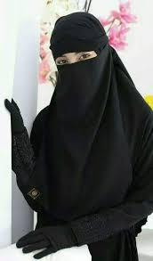
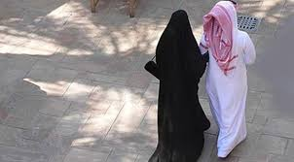
النص المدروس
كما قال : “ولهن مثل الذى عليهن بالمعروف وللرجال عليهن درجة والله عزيز حكيم“ وهى درجة الرعاية والحماية.

Slide 10
المفردات الهامة مع الجمع و استخدامه في الجمل
الجملة المفيدة | الجمع | المفرد
إن الله مجيب الدعوات
دعوات
دعوة
واتوا النساء صدقاتهن نحلة
النساء
المرأة
توجد فى بنغلاديش اديان مختلفة
اديان
دين
ربكم اعلم بما فى نفوسكم
نفوس
نفس
الجنة تحت ظلال السيوف
السيوف
السيف

Slide 11
الكلمات المرادفة
الكلمة المرادفة | الكلمة الاصلي
ارسل
بعث
امتنع
اوقف
اعلان
دعوة
عين
حدد
انتشر
بث
حظ
نصيب
مجد
درجة

Slide 12
استخرج الماضي من النص ثم حولها الى المضارع
المضارع | الماضى
يبعث
بعث
يصلى
صلى
يسلم
سلم
يوقف
اوقف
تكون
كانت
يبث
بث
يكون
كان

Slide 13
التقييم
اختر الجواب الصحيح ثم اجعله فى الفراغ...
الحق
ارسل الله رسوله محمدا صلى الله عليه وسلم بـ ...............
الظلم
ان الإسلام اوقف........... عن النساء.
الرجال
ان النساء و........... فى دين الله سواء.
حقوق
للمرأة ...........على زوجها مثل الذى عليهن بالمعروف.
الميراث
ان المرأة لا تأخذ شيئا من ........... فى ايام الجاهلية.

Slide 14
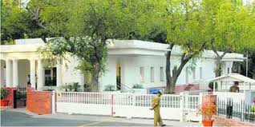
الواجب المنزلى
حقق الألفاظ التالية بالعربية
اوقف، حدد، اعلن، ترك، كثر.

